Slide 1
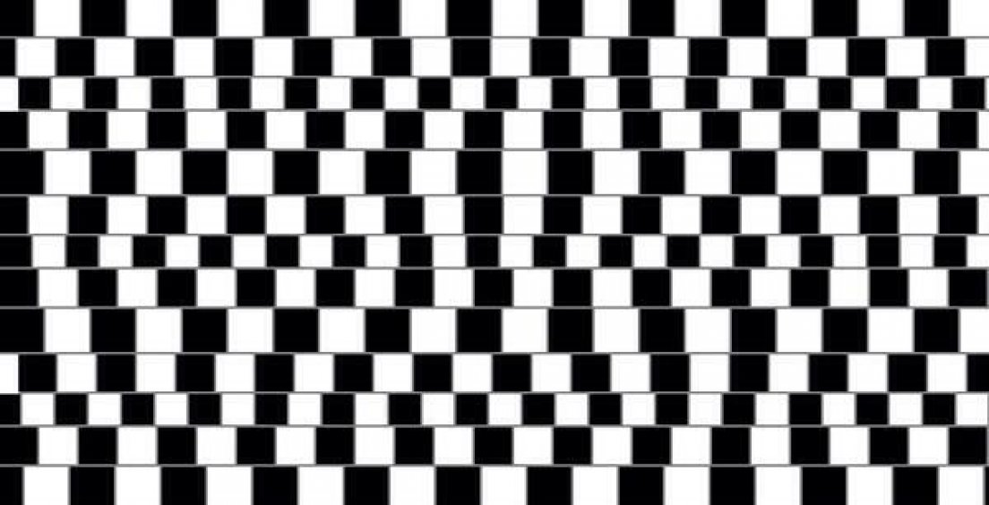
Nadání a rozvoj
Nervová soustava

Slide 2
Nervová soustava
Neurony
Gliové buňky
Mícha
Mozek
Nadání
https://www.youtube.com/watch?v=sIXtgT0zeyU
https://edu.ceskatelevize.cz/video/5389-pokus-opticke-klamy

Slide 3
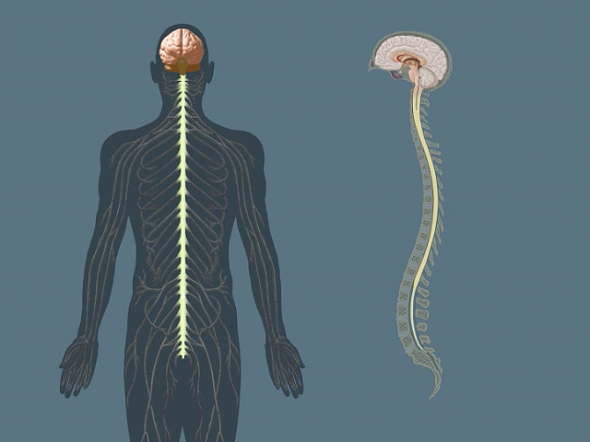
Nadání & nervová soustava
.

Slide 4
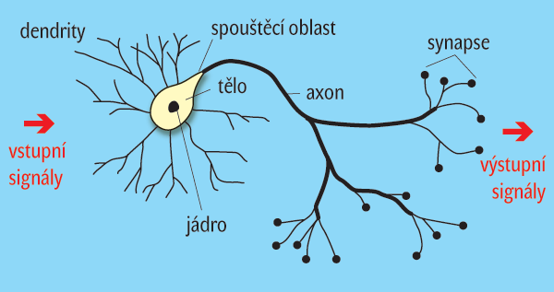
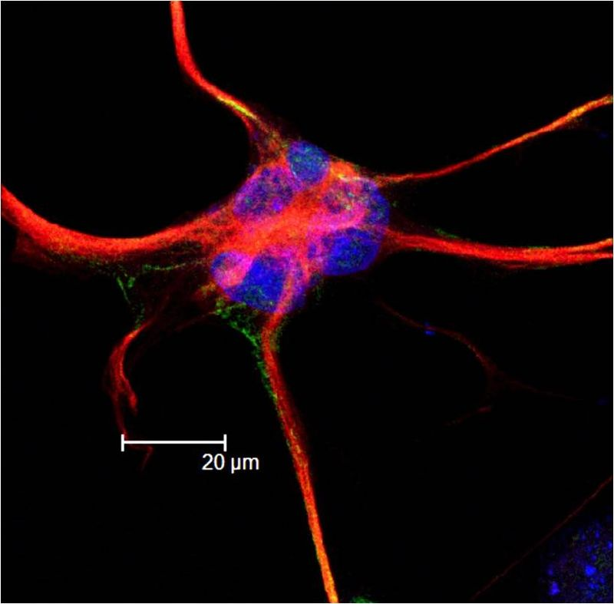
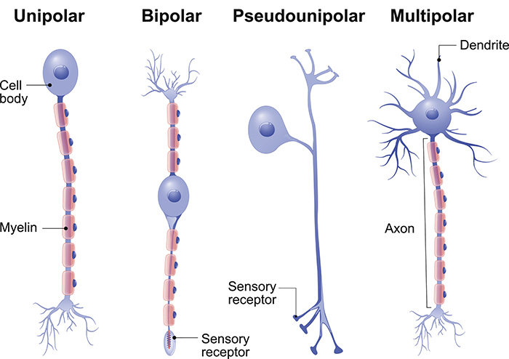
Nervové buňky
.

Slide 5
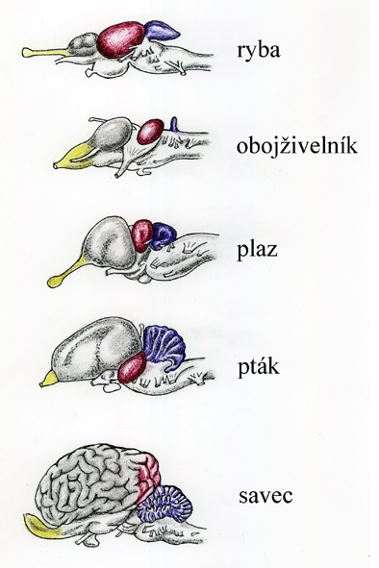
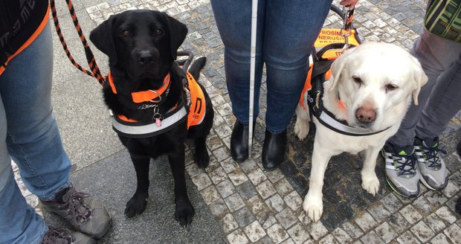
.
Velikost mozku obratlovců

Slide 6
Mozek obratlovců
Z ptáků mají největší mozek papoušci.
V poměru k tělesné váze má dvojnásobný mozek oproti lidskému malý ptáček kolibřík.
Jeden z nejmenších mozků v poměru k tělesné váze mezi savci má koala. Je to zřejmě z toho důvodu, že mozek spotřebovává spoustu energie a koala se živí málo výživným blahovičníkem. Mozek koaly zabírá pouze polovinu lebeční dutiny

Slide 7
Mozek savců
Velikosti mozků se liší podle velikosti živočichů, i mozek musí zachovávat určité měřítko.
Největší mozky vzhledem k velikosti těla: lidé, sviňuchy, sloni a velryby.
Velký, výkonný mozek je spojen má značné náklady energie na provoz-
Velký mozek je spojen s dlouhým prenatálním vývojem, poměrně dlouhé péči o dospívající jedince a nižším počtem potomků.
Hmotnost velryby cca 9 kg, slon 7 kg, delfín 2 kg, člověk 1,5 kg
Absolutně největší mozek ze všech žijících živočichů mají kytovci (vorvaň obrovský, mozek váží 8 kg). Ale údaj i o vel. 9,7 kg.
Ani u lidí nebyl prokazatelně nalezen vztah mezi velikostí mozku a inteligencí. Velký mozek neznamená vysokou inteligenci.

Slide 8
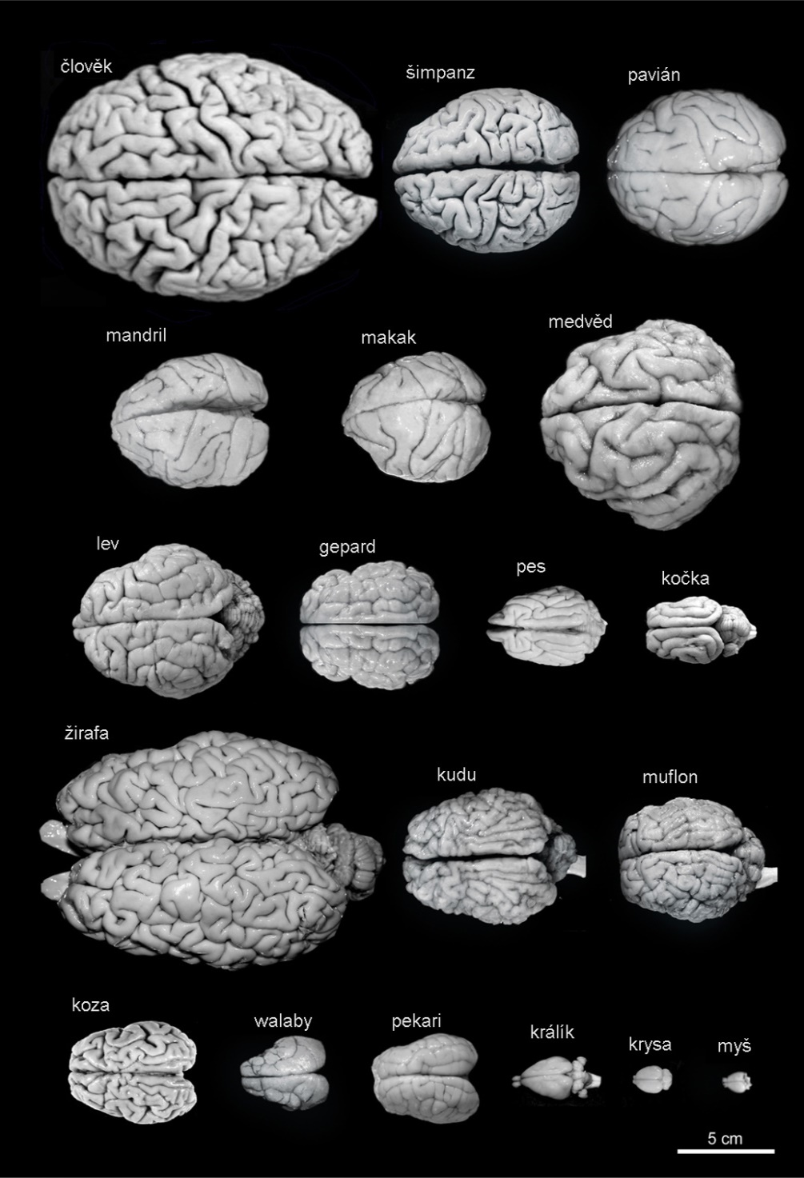
.

Slide 9
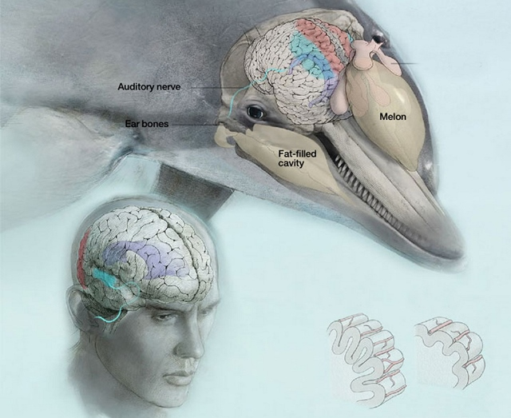

Slide 10
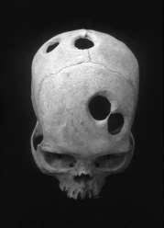
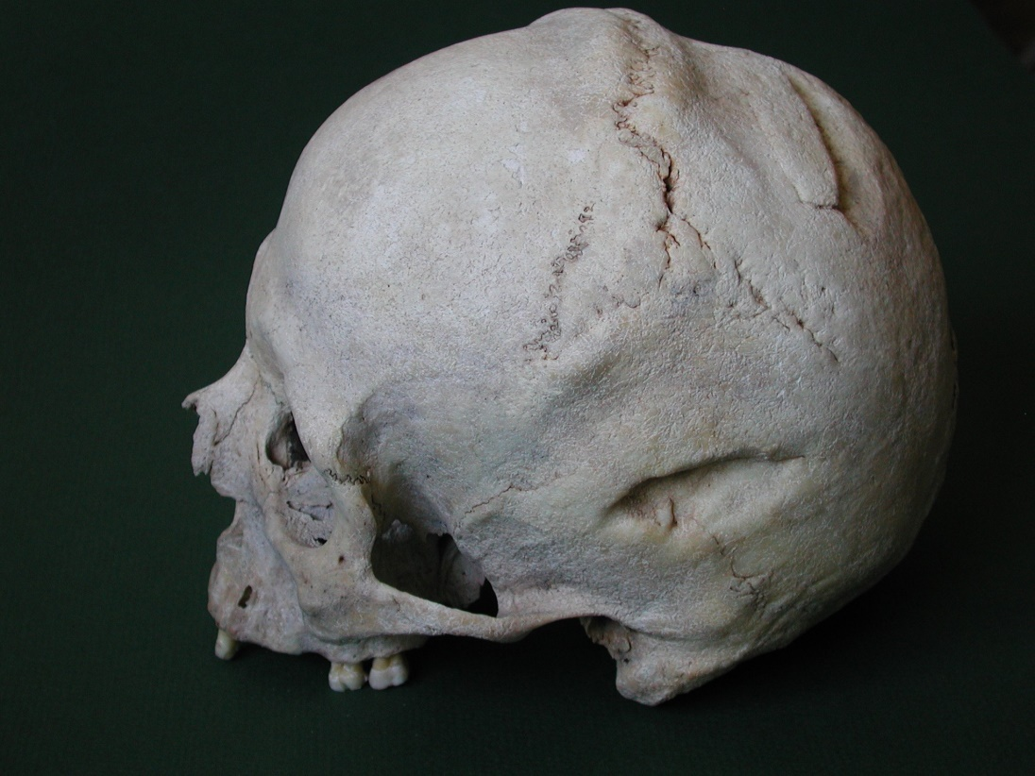

Slide 11
Kraniometrie, osteometrie
Nejstarší popis – míry, váhy
Kraniometrie – leboměřičství
Výzkumy 19. stol, Broca (Brocovo řečové centrum)

Slide 12
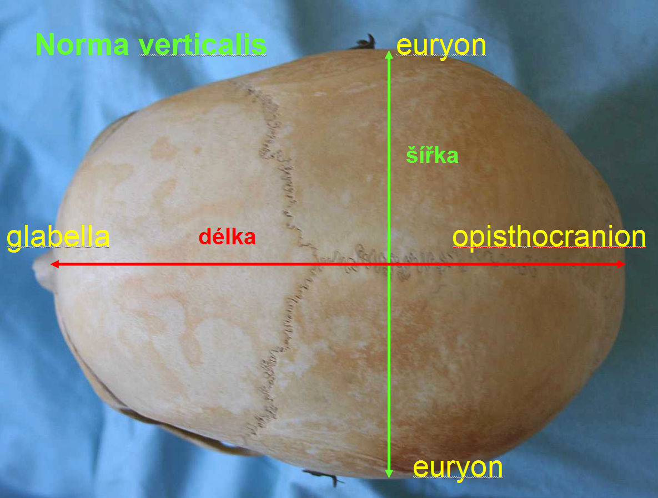
Kraniometrie

Slide 13
Kraniometrie, osteometrie
kraniometrické body
nasion – spojení kosti čelní a kostí nosních ve střední rovině
glabella – ploché místo, které leží v průsečíku střední hlavové roviny a spojnice horního okraje nadočnicových oblouků
opisthocranion - nejvíce nazad vyčnívající místo na šupině týlní kosti
basion - ve střední čáře na předním okraji velkého týlního otvoru
bregma - průsečík švu šípového a korunního /věnčitého/
euryon - nejvíce laterálně vyčnívající místo na kosti temenní
zygion - nejvíce laterálně vyčnívající místo na pons zygomaticus
gnathion - ve střední čáře, na dolním okraji bradové části dolní čelisti
pterion – spojení kosti čelní a temenní, velké křídlo kosti klínové (spojení má tvar písmene „H“)

Slide 14
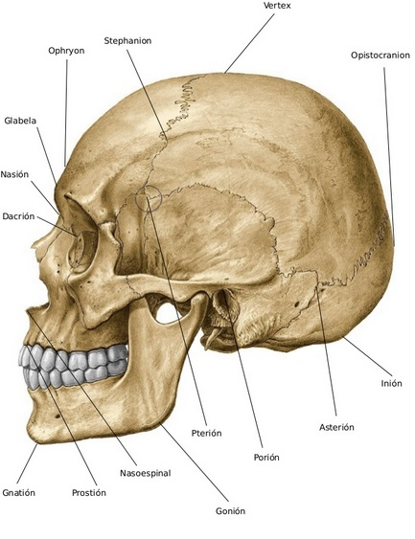
.

Slide 15
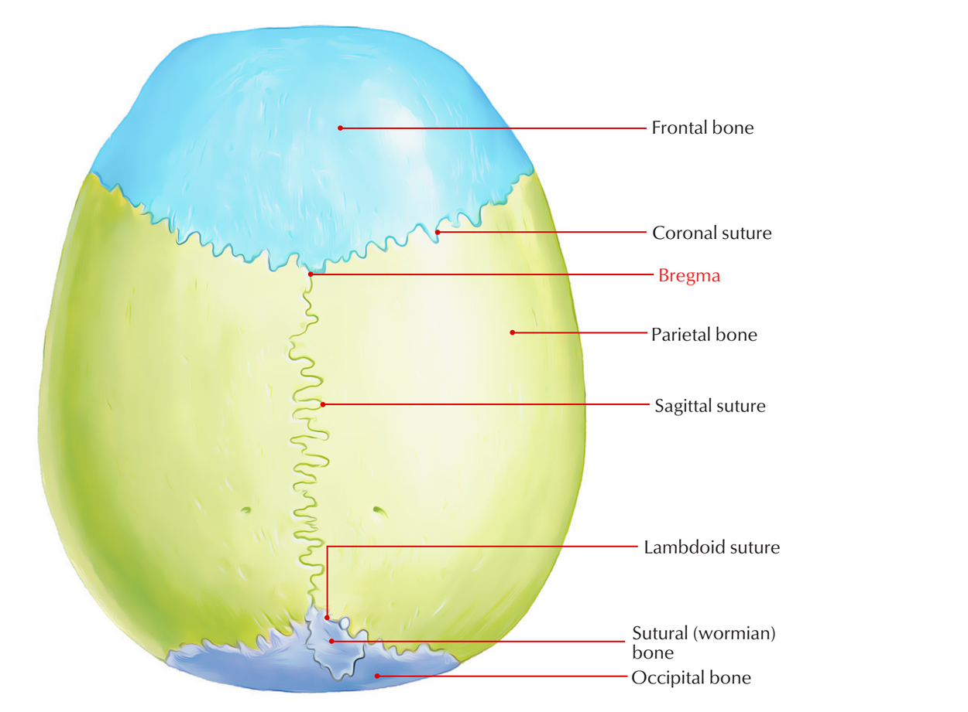
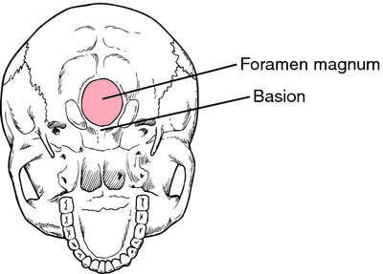
.

Slide 16
Nejčastěji sledované rozměry lebky
Délka lebky: vzdálenost glabella–opisthocranion
Výška lebky: vzdálenost basion – bregma
Šířka lebky: vzdálenost euryon – euryon
Výška obličeje: vzdálenost nasion – gnathion
Šířka obličeje: vzdálenost zygion – zygion

Slide 17
Mozek člověka
Váží přibližně v průměru u mužů 1470 g, 1280 g u žen
Spotřebovává až 1/5 veškeré energie (jako 100 W žárovka – spánek)
Neurony – gliové buňky – synapse
Obsahuje cca 100 miliard mozkových buněk
Propojené buňky přes synapse (PRŮMĚR 500 SYNAPSÍ NA 1 NEURON)
Síť 50 trilionů synapsí – hustý les
Všechny děje mají buď chemický nebo elektrický signál. Signály skáčou z jedné části na druhou, informace (vzruchy se sčítají), vytváří tok
Množství neuronů je určeno geneticky, po narození znatelně nepřibývá.
Nárůst synapsí – do pátého roku věku dítěte.
Propojení se mění až do smrti
Živý orgán, vyvíjí se, mění se

Slide 18
Mozek člověka
Nejtučnější orgán v těle
78 % voda
10 % lipidy, 8 % proteiny, 2 % rozpustné org. látky, 1 % anorganické látky, 1% sacharidy
Nemá receptory bolesti
Spojení neuronů snižuje: nedostatek spánku, stres, deprese, alkohol, drogy, přibývající věk
Spojení neuronů zvyšuje: učení, strava,
flavonoidy, omega-3-mastné kyseliny, tělesná aktivita

Slide 19
„Mozek“ a nadání
S otazníkem
Hmotnost ani velikost pravd. nemá s mírou nadání nic společného?
Aktivní řídicí centrum - odhad využití 10 % mozkové kapacity – nebo 10 % naše porozumění mozku?
Jak souvisí mozek a nadání, inteligence?
Čím vyšší IQ, tím více snů

Slide 20
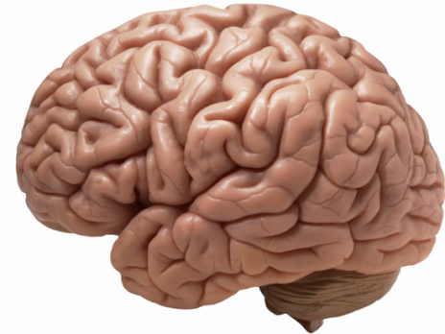
Mozek
vyhodnocuje příchozí podněty, sídlo myšlení, paměti
uložen v lebce, chráněn třemi blanami (tvrdá plena - olebice, podlebice, dále pavučnice, měkká plena - omozečnice)
Mozková kůra – koncový mozek; zvrásněna závity (gyry) – zvětšení povrchy
Rozdělení šedé a bílé hmoty v mozku:
1) šedá hmota - tvořena těly neuronů, na povrchu mozku – mozková kůra,
- shluky také uvnitř mozku
2) bílá hmota - tvořena axony neuronů, uvnitř mozku – nervové
Mozková kůra rozdělena do laloků: čelní, spánkový, temenní a týlní

Slide 21
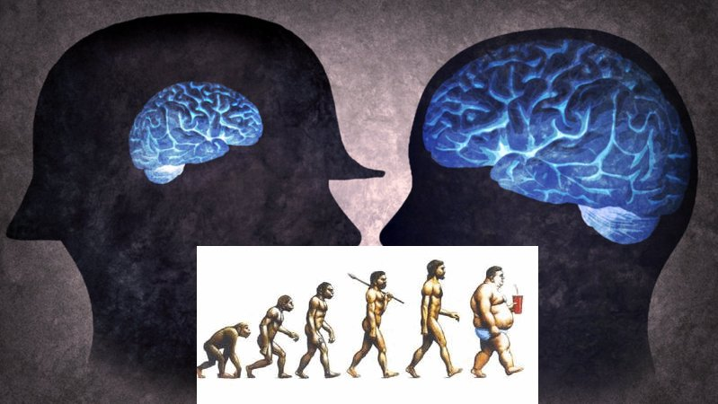
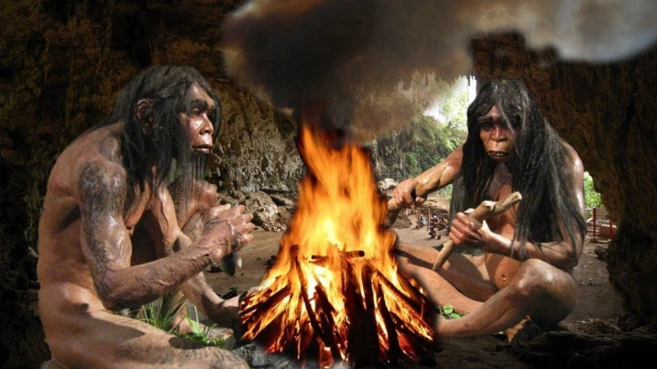

Slide 22
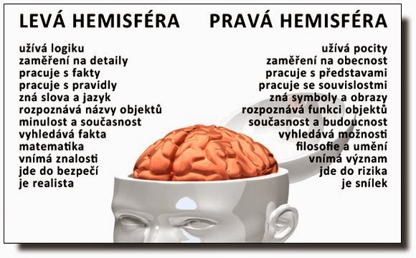

Slide 23
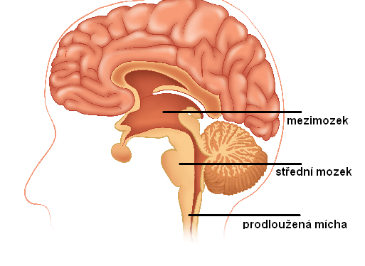
Stavba mozku
Mozek tvořen 5 hlavními částmi:
1) Prodloužená mícha
- centrum dýchacích a srdečních signálů
- centrum sacích, polykacích reflexů
- přerušení = zlomený vaz
2) Střední mozek
- pohyby hlavy a očí za signálem
3) Mezimozek
- centrum hormonální soustavy
- řídí tělesnou teplotu, emoce, pocity, sexuální pudy, pocit hladu, agresivitu
- převádí informace

Slide 24
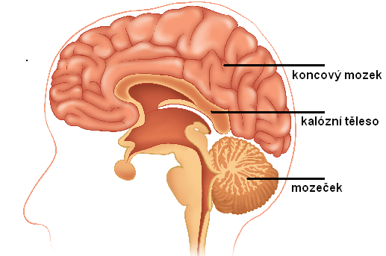
Stavba mozku
4) Mozeček
centrum rovnováhy
řídí kosterní svaly (pohyb celého těla)
5) Koncový mozek
Rozdělen do dvou polokoulí – hemisfér (levá a pravá)
spojených kalózním tělesem
- mozková kůra - centrum myšlení, paměti, emocí
- vyhodnocuje signály ze smyslových čidel
- středová část - limbický systém (centrum emocí a nálady)
- paměť - převádění krátkodobé paměti na dlouhodobou
- centrum instinktů

Slide 25
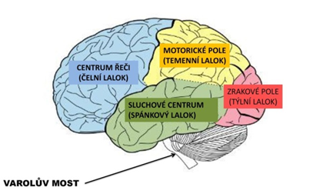
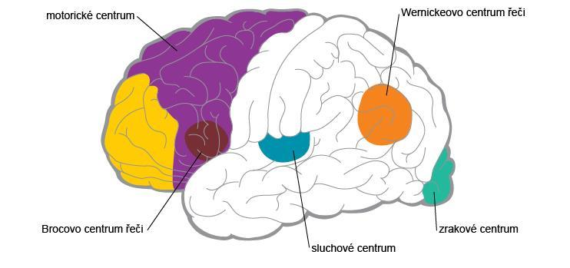

Slide 26
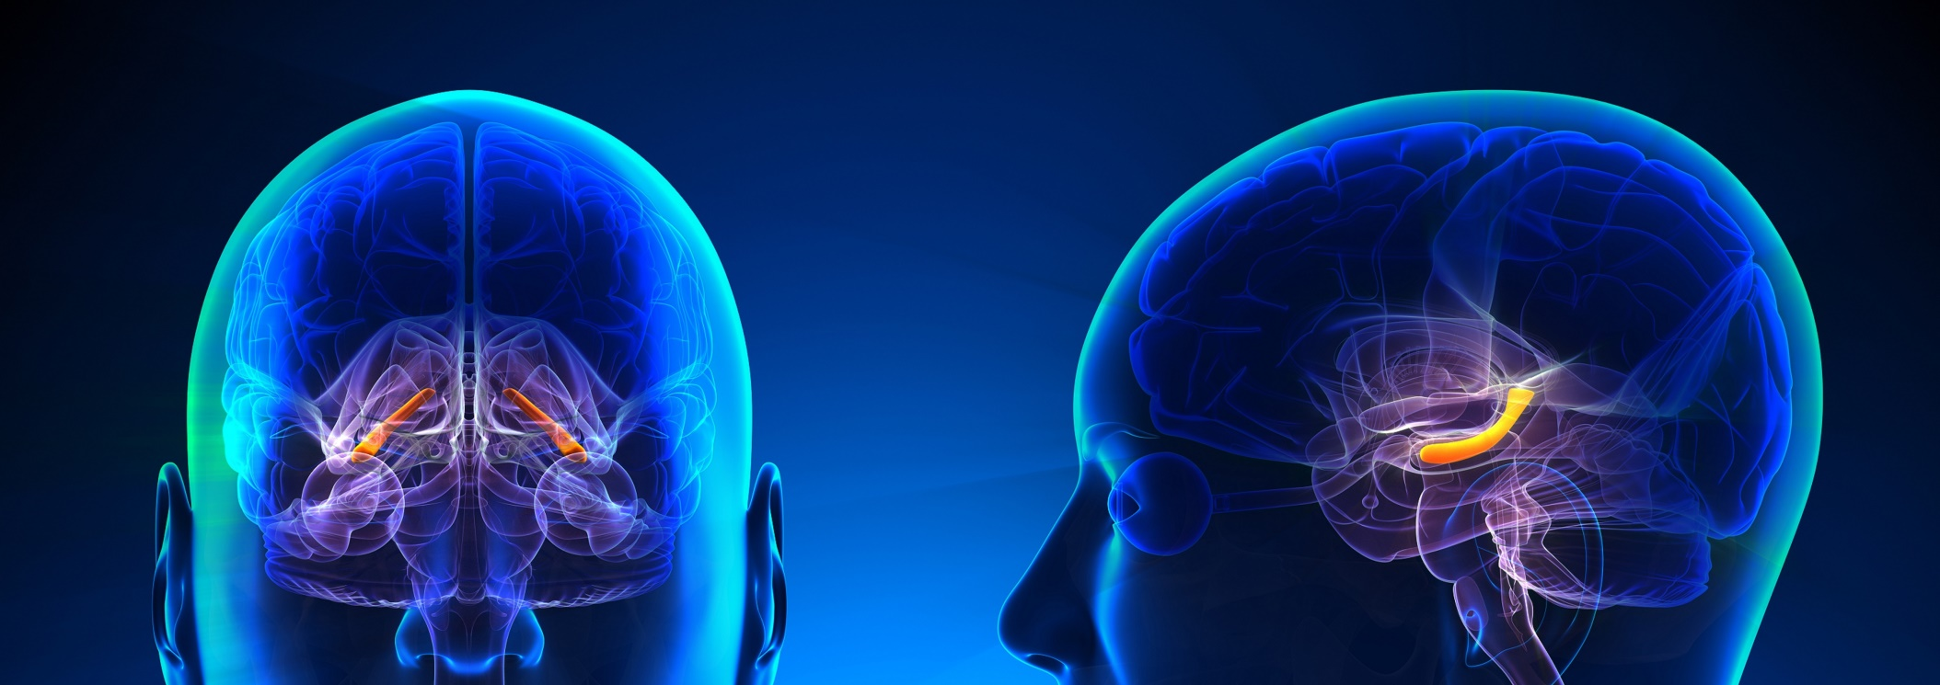
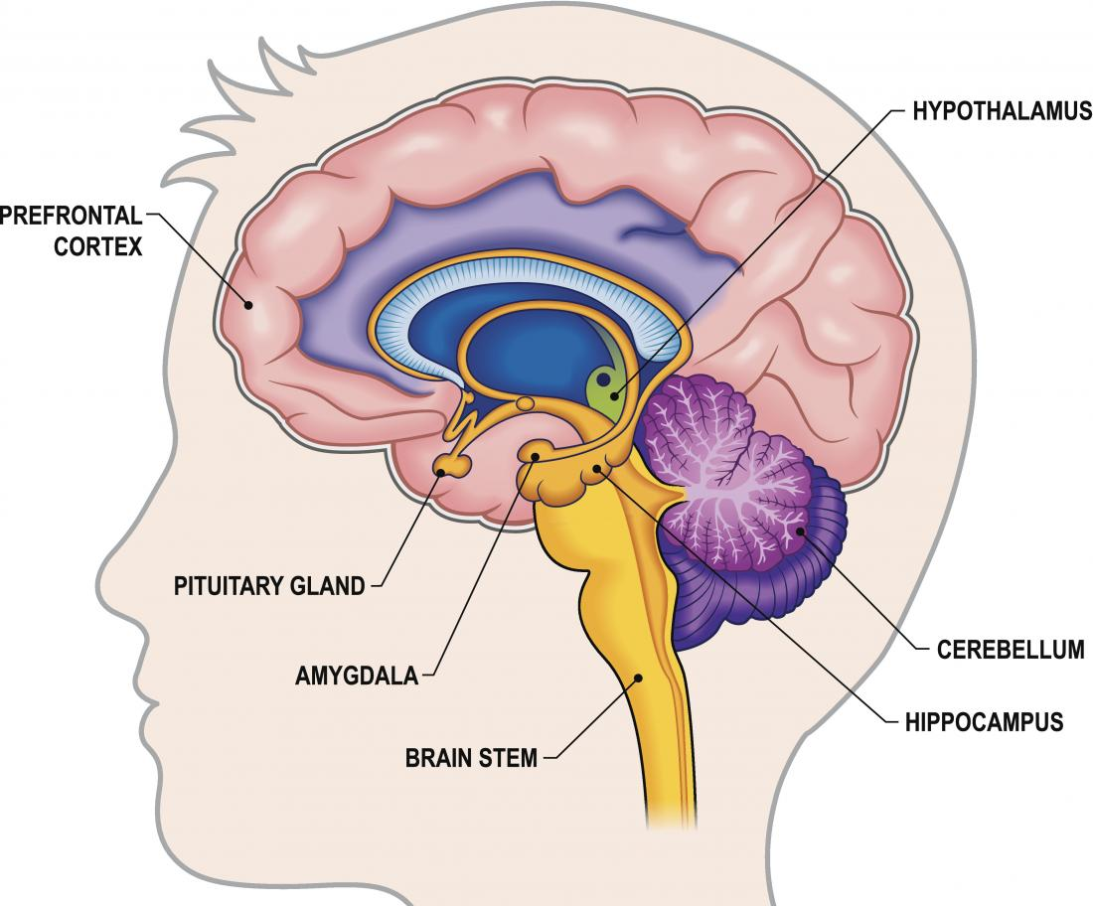
Hipokampus
Součástí koncového mozku
Umístěné ve střední části spánkového laloku, součást limbického systému
Důležitost při krátkodobém uchovávání informací, při prostorové orientaci
a pro ukládání do dlouhodobé paměti koncového mozku

Slide 27
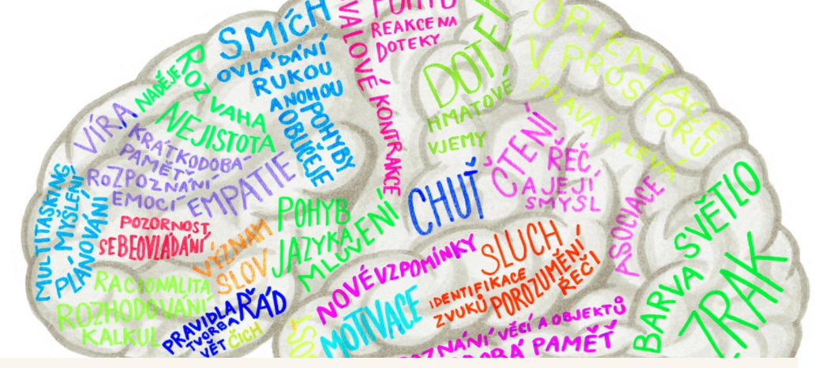

Slide 28
Paměť
Epizodická (krátkodobá) - do 60 s, význam hippocampu
Sémantická (dlouhodobá)
Procedurální (výkonová, hraní na hud. Nástroj. chůze, jízda na kole aj.)
Autobiografická (sebevědomostní)
Emoční (automatická, nevědomá)
Senioři a paměť ČT 2

Slide 29

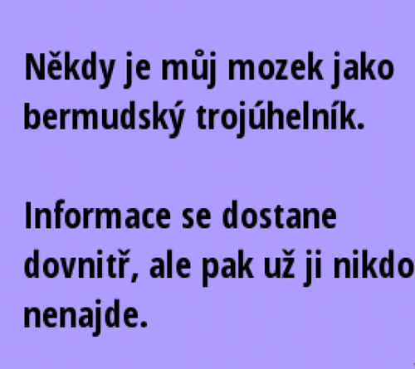

Slide 30
Wernickeovo centrum
Brocovo centrum
poruchy
poruchy řečových center - rozdíl v příznacích:
porucha Wernickeova centra: jedinec nerozumí řeči a tedy v podstatě není schopen komunikovat, dokáže mluvit v celých plynulých větách, které ale nemají žádný smysl.
dochází k podstatnému a závažnému narušení vývoje a užívání řeči
porucha Brocova centra řeči: jedinec rozumí, jen se nedokáže „srozumitelně“ vyjadřovat, protože není schopen příslušné slabiky a slova správně tvořit.

Slide 31
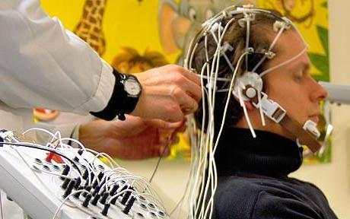
EEG

Slide 32
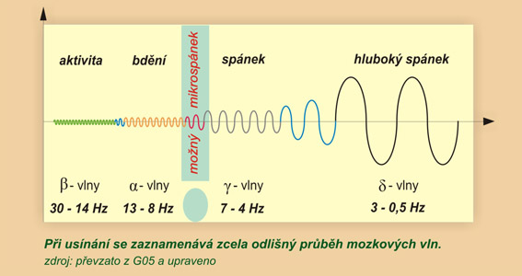
Aktivita mozku – záznam EEG

Slide 33
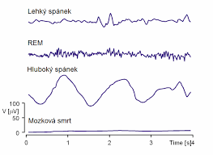
Záznam

Slide 34
Spánek
Dospělí průměrně 1-8 hodin spánku
Od zavedení elektřiny – nárůst spánkového deficitu
Délka spánku ovlivňuje délku života (krátký spánek, kratší život)
Nadané děti – menší potřeba spánku, často poruchy spánku (nedaří se jim usnout) – různé studie, různé výsledky
Nedostatek spánku – snížení intelektuálního výkonu, frázovitá řeč, jednání automatické.

Slide 35
Sledování mozkové aktivity
Konvergentní úkoly – správný jeden výsledek, uzavřené
Otevřené – kreativní, typické pro divergentní myšlení
Nadaní jedinci vyvíjejí nižší úsilí a přesto plní úkoly rychleji, přesněji. Aby své nadání mohli rozvinout, musí mít pro ně učitel v zásobě více úkolu nebo složitější úkoly.

Slide 36
Zajímavost
Mozky taxikářů jsou větší, mají zvětšený hippokampus – mnohem více zlepšená prostorová orientace a paměť. Jízda podle mapy, ne podle GPS ☺
Čtení nahlas a časté mluvení u malých dětí podporuje vývoj mozku.

Slide 37
Některé korelace
mozek a IQ
https://deti.mensa.cz/index.php?pg=odborne-informace--identifikace-nadani--testovani-inteligence&aid=62
korelace mezi velikostí mozku a dobou reakce na různé podněty
korelace mezi velikostí mozku a IQ byla nalezena malá, ale statisticky významná korelace 0,35 až 0,40. Nikdo však již neví, jak ji vysvětlit.
měření mozkové aktivity pomocí EEG prokázala, že člověk s vyšším IQ musí vynaložit menší úsilí k řešení problémů než lidé s nižším IQ.
korelace mezi dobou reakce a dobou pozorování. Doba reakce je doba, za kterou musel testovaný zareagovat stisknutím tlačítka při rozsvícení žárovky. Dobu pozorování lze např. stanovit klasickým experimentem, při kterém se zkracuje doby expozice, během níž se testovanému ukáží např. dvě různě dlouhé čáry. Testovaný pak po zakrytí musí sdělit, která je vlevo a která vpravo. Nejnižší doba, při které ještě uvede správnou odpověď , je stanovena jako doba pozorování. Nalezené korelace –0,20 až –0,30 pro dobu reakce a –0,25 až –0,50 pro dobu pozorování napovídají, že lidé s vyšším IQ reagují rychleji. To potvrzuje i známé rčení o dlouhém vedení. Zde ale pozor na ukvapené závěry! Je prokázáno, že se doba reakce prodlužuje přímo úměrně k rostoucímu počtu alternativ řešení. Vysoce inteligentní člověk při řešení reálných problémů pravděpodobně dokáže odhalit více možných alternativ řešení než méně inteligentní jedinec a doba jeho přemýšlení se může zdát stejně dlouhá nebo i delší. Zde pak rčení o dlouhém vedení pochopitelně neplatí.

Slide 38
Děkuji za pozornost

Slide 39
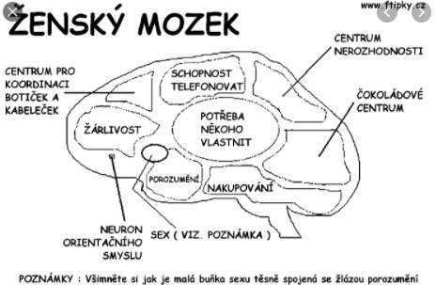
Samostatný úkol.
Zhodnocení
Srovnání s mozkem muže ☺

